Slide 1
Objectifs du chapitre
À la fin de ce chapitre, vous saurez
Décrire les utilisations et les avantages de Python
Entrer des instructions à la console
Créer, éditer et exécuter des programmes simples avec Eclipse
Identifier des sources de documentation
Notes:
<*s*o*u*r*c*e*>*1*9*0*5*a*2*-*1*-*2*<*/*s*o*u*r*c*e*>
Jogger text: Chapter Objectives
Direction: Right
Instructor notes:
Duration: 1 minute

Slide 2
Vue d'ensemble de Python
Présentation de Python
Exécution de Python
Ressources documentaires
Notes:
<*s*o*u*r*c*e*>*1*9*0*5*a*2*-*1*-*3*<*/*s*o*u*r*c*e*>
Jogger text: Python Overview
Direction: Left
Instructor notes:
Duration: 1 minute

Slide 3
Une définition de Python
Langage de programmation orienté objet open-source
Support de l’héritage, de l’encapsulation et du polymorphisme
Liberté d’utiliser Python et ses applications gratuitement
Langage généraliste utilisé pour une vaste gamme de types d’applications
Traitement de données textuelles et numériques
Utilitaires de système d’exploitation et réseau avec la bibliothèque standard
Applications Web et interfaces graphiques avec des bibliothèques tierces
La Python Software Foundation (PSF) contrôle le copyright et le développement du langage après la version 2.1
Groupe indépendant à but non lucratif
Guido Van Rossum a commencé à créer le langage en 1989
Surnommé le bienveillant dictateur à vie (BDFL, Benevolent Dictator For Life)
Dirige le développement du langage et la sélection des nouvelles fonctionnalités
Notes:
<*s*o*u*r*c*e*>*1*9*0*5*a*2*-*1*-*4*<*/*s*o*u*r*c*e*>
Jogger text: A Definition of Python
Direction: Right
Instructor notes:
Duration: 3 minutes
Presentation Style: General
Present:
The license is GPL compatible, but is not the GPL
PSF is headquartered in Amsterdam, NL
Guido works for Google
A PEP - Python Enhancement Proposal allows the world wide community to suggest new features

Slide 4
La philosophie de Python
Solutions simples
Le code doit exprimer clairement une idée ou une tâche
Lisibilité
Caractères d’espacement et indentations pour définir les blocs de code
Moins de codage que l’équivalent en .NET, C++ ou Java
Réduit les temps de développement et de maintenance
Typage dynamique et polymorphisme
Pas de déclarations de type de données
Surcharge des opérateurs et des méthodes
Les opérations sont évaluées lors de l’exécution selon le type de l’expression
Notes:
<*s*o*u*r*c*e*>*1*9*0*5*a*2*-*1*-*5*<*/*s*o*u*r*c*e*>
Jogger text: Python Philosophy
Direction: Left
Instructor notes:
Duration: 3 minutes
Presentation Style: General
Present:
Define "pythonic" solutions
4 spaces indentation per block
Operator overloading example:
+ means addition or concatenation
3 + 2 and 'dog' + 'cat' work

Slide 5
Avantages de Python
Portabilité
Portabilité entre les principaux systèmes d’exploitation : Windows, UNIX, Linux, OS X
Les programmes utilisant des fonctionnalités standards doivent s’exécuter inchangés
Fonctionnalités d’ingénierie logicielle de haut niveau
Classes, fonctions et modules
Types d’objets et méthodes intégrés
Ramasse-miettes
Fonctions de script faciles à utiliser
Tests interactifs
Prototypage de solutions
Notes:
<*s*o*u*r*c*e*>*1*9*0*5*a*2*-*1*-*6*<*/*s*o*u*r*c*e*>
Jogger text: Python Benefits
Direction: Right
Instructor notes:
Duration: 3 minutes
Presentation Style: Introduction
Present:
Ask about portable programming languages where the source code works on all the OSs

Slide 6
Vue d'ensemble de Python
Présentation de Python
Exécution de Python
Ressources documentaires
Notes:
<*s*o*u*r*c*e*>*1*9*0*5*a*2*-*1*-*7*<*/*s*o*u*r*c*e*>
Jogger text: Python Overview
Direction: Left
Instructor notes:
Duration: 1 minute

Slide 7
L’interpréteur Python
L’interpréteur exécute les instructions du code source
Entrées interactivement depuis une console
Lues dans un fichier texte
Un programme Python
Et convertit ces instructions en bytecode
Le bytecode est indépendant de l’architecture de la machine
Les fichiers portent une extension .pyc
Fichier de code source:
hw.py
Fichier en bytecode :
hw.pyc
Interpréteur Python
print "Hello World"
10011101101001
Notes:
<*s*o*u*r*c*e*>*1*9*0*5*a*2*-*1*-*8*<*/*s*o*u*r*c*e*>
Jogger text: The Python Interpreter
Direction: Right
Instructor notes:
Duration: 3 minutes
Presentation Style: Introduction
Present:
No compiler as used by C++
No direct interpretation in runtime like shell scripts
The .pyc files are portable
The PVM is not

Slide 8
Execution de Python
Le bytecode est exécuté par la machine virtuelle Python, ou PVM (Python Virtual Machine )
Dépendante du système d’exploitation
Une installation minimale de Python comprend l’interpréteur et la bibliothèque standard
Fichier en bytecode :
hw.pyc
Environnement d’exécution
PVM
Hello World
10011101101001
Notes:
<*s*o*u*r*c*e*>*1*9*0*5*a*2*-*1*-*9*<*/*s*o*u*r*c*e*>
Jogger text: Python Execution
Direction: Left
Instructor notes:
Duration: 3 minutes
Presentation Style: Introduction
Present:
No compiler as used by C++
No direct interpretation in runtime like shell scripts
The .pyc files are portable
The PVM is not

Slide 9


Accéder à l’interpréteur
La console fournit une interface en ligne de commande avec l’interpréteur
Exécute les commandes de manière interactive
Aucun bytecode n’est créé
Système d’aide intégré
Les instructions sont exécutées comme depuis un programme
Permet de tester à mesure qu’on écrit
Copier le code dans un éditeur et le copier dans la console
Le mécanisme d’historique récupère les instructions précédentes
Modifier avant d’exécuter
Ici, nous avons deux interfaces avec l’interpréteur de commandes
Lancement de la console via un bouton de la barre des tâches
Lancement de l’application IDLE via un bouton de la barre des tâches
Notes:
<*s*o*u*r*c*e*>*1*9*0*5*a*2*-*1*-*1*0*<*/*s*o*u*r*c*e*>
Jogger text: Accessing the Interpreter
Direction: Right
Instructor notes:
Duration: 3 minutes
Presentation Style: Introduction
Present:

Slide 10
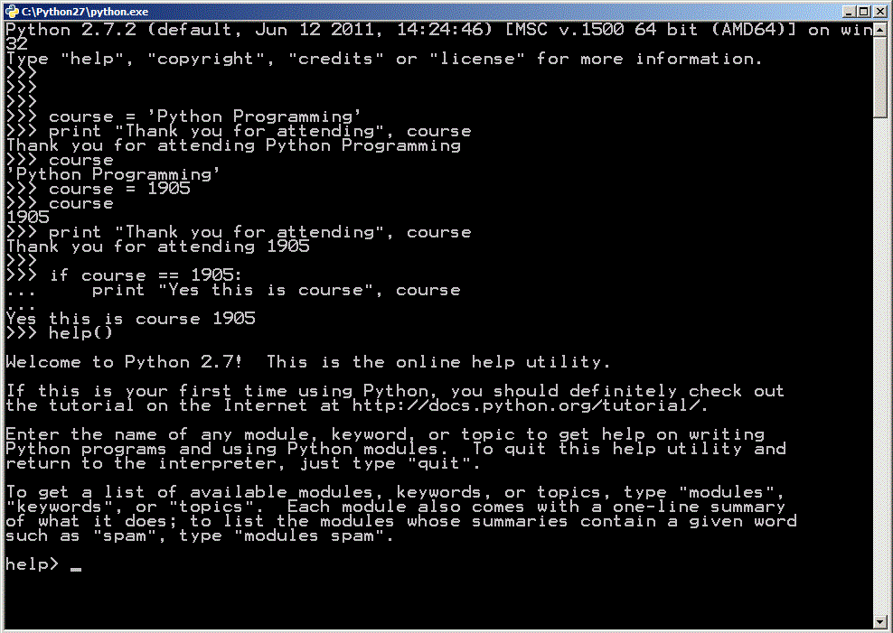
Utiliser l’interpréteur
Démo
Version
L’invite est >>>
Instructions et exécution
Indenter les blocs de code avec des espaces
Fonction help() intégrée
Notes:
<*s*o*u*r*c*e*>*1*9*0*5*a*2*-*1*-*1*1*<*/*s*o*u*r*c*e*>
Jogger text: Using the Interpreter
Direction: Right
Demo (5 mins)
Instructor notes:
Duration: 10 minutes
Presentation Style: Introduction
Present:
Bring up the console
Point out the elements
Enter the commands show
Use the Up Arrow history mechanism
Note the display of a value by just entering its name
point out print is needed in a script
Ask "What data type is the variable course?"
Look up a topic in the help system
Demo how to exit help and how to exit the console
Show the primary and secondary prompt
indentation and blank lines for code blocks
output
use help to look up print, then exithelp
exiting console
Right-click on title bar - Properties : change font, color
Debrief with simple questions about Python syntax
Debrief with list of Pros/Cons of using the console

Slide 11

Écrire des programmes Python
Utiliser un éditeur de texte
Écrire les fichiers source avec l’extension .py
Certains éditeurs disposent de fonctions comme la coloration syntaxique
Utiliser un environnement de développement intégré, ou IDE (Integrated Development Environment)
Accède à un éditeur et un interpréteur
Comprend généralement : débogueur, contrôle des versions, gestion de projet et autres outils
Les développeurs Python ont le choix des IDE
Komodo – graphique, portable, commercial
IDLE – graphique, portable, libre
Eclipse – graphique, portable, libre
L’installation par défaut nécessite d’ajouter les modules PyDev
Dans cette formation, nous utiliserons Eclipse
Pour lancer Eclipse, cliquez sur son bouton dans la barre des tâches
Notes:
<*s*o*u*r*c*e*>*1*9*0*5*a*2*-*1*-*1*2*<*/*s*o*u*r*c*e*>
Jogger text: Creating Python Programs
Direction: Left
Instructor notes:
Duration: 3 minutes
install eclipse (requires java)
From eclipse install pydev

Slide 12
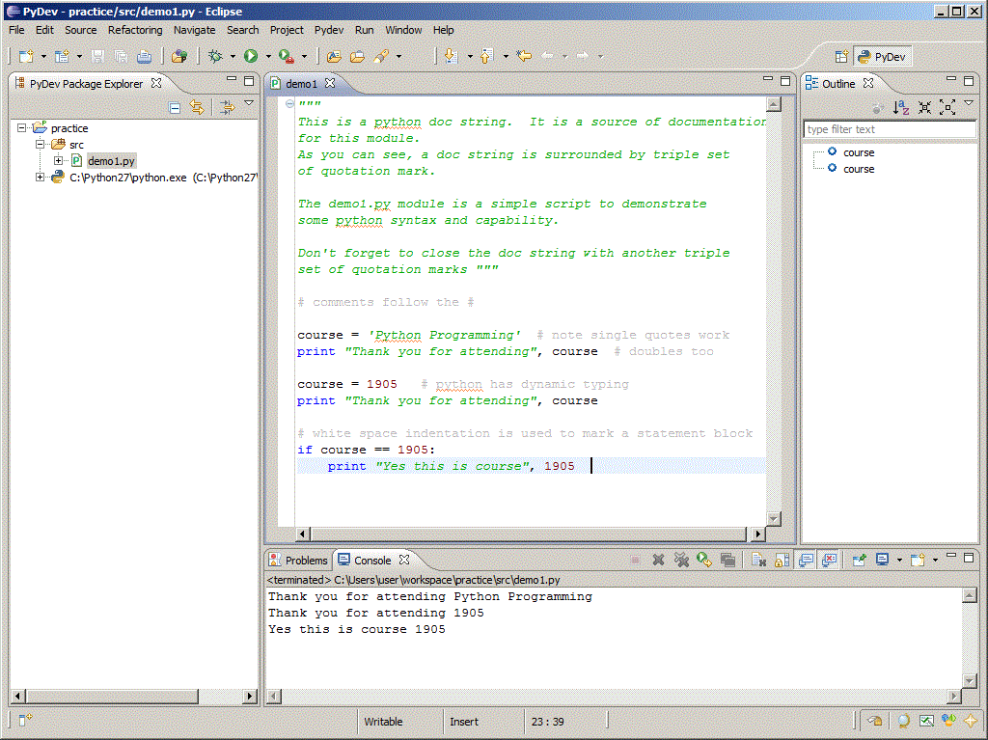
Utiliser Eclipse
Démo
Menus et boutons pour les fonctions courantes
Volet projet pour gérer les fichiers source
Coloration syntaxique
Console pour l’exécution et la sortie
Notes:
<*s*o*u*r*c*e*>*1*9*0*5*a*2*-*1*-*1*3*<*/*s*o*u*r*c*e*>
Jogger text: Using Eclipse
Direction: Right
Demo (5 mins)
Instructor notes:
Duration: 15 minutes
Presentation Style: Introduction
Present:
Bring up Eclipse
Load and run the demo1.py file.
Point out: docstring, embedded comments, variable assignments, print
Contrast with the console:
Edit/save/run vs type/run
Separate pane for editing/running
Syntax color coding
Afterward lead a demo to create a simple Hello World program
1) Create a new file in the editor
Have it do a simple print of "Hello World"
2) Save the file with a new name, demo2.py
3) Use the run button to execute

Slide 13
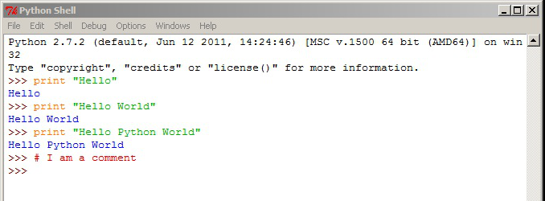
Utiliser IDLE
À vous
Lancez l’application en cliquant sur le bouton
Ouvre un interpréteur en ligne de commande
Ainsi qu’un éditeur et une aide
Aide
Coloration syntaxique
Invite de commande
Notes:
<*s*o*u*r*c*e*>*1*9*0*5*a*2*-*1*-*1*4*<*/*s*o*u*r*c*e*>
Jogger text: Using IDLE
Direction: Right
Do now (5 mins)
Instructor notes:
Duration: 3 minutes
Presentation Style: General

Slide 14
Utiliser IDLE (suite)
À vous
Entrez les instructions suivantes :
Appuyez sur <Alt><P> pour accéder au précédent print, puis sur <Flèche gauche> pour déplacer le curseur à la fin ; ajoutez le mot World
Appuyez sur <Alt><P> pour accéder au précédent print, puis sur <Flèche gauche> pour déplacer le curseur au milieu ; ajoutez le mot Python
>>> print 'Hello'
Hello
Appuyez sur <Entrée>
>>> print 'Hello World'
Hello World
>>> print 'Hello Python World'
Hello Python World
>>> # I am a comment
>>>
Notes:
<*s*o*u*r*c*e*>*1*9*0*5*a*2*-*1*-*1*5*<*/*s*o*u*r*c*e*>
Jogger text: Using IDLE (continued)
Direction: Left
Instructor notes:
Duration: 3 minutes
Presentation Style: General
Ask 'If <Alt><P> give "previous" going back thru history, what would go forward if you've gone back too far?"
<Alt><N> - next

Slide 15
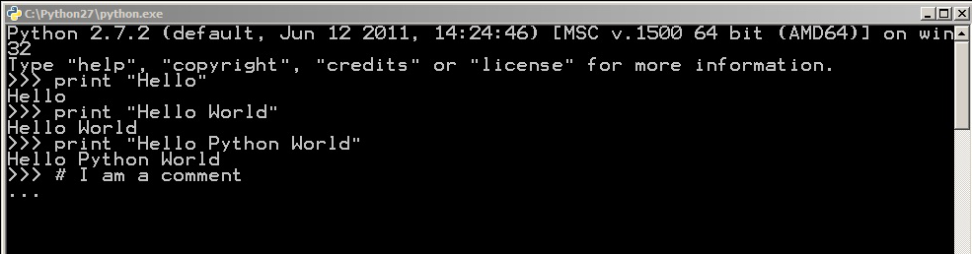
Utiliser la console de commandes
À vous
Ouvrez la console de l’interpréteur Python en cliquant sur le bouton
Entrez la même suite d’instructions :
Utilisez les flèches vers le haut et vers le bas pour récupérer les précédentes commandes
Press <Enter>
Notes:
<*s*o*u*r*c*e*>*1*9*0*5*a*2*-*1*-*1*6*<*/*s*o*u*r*c*e*>
Jogger text: Using the Command Console
Direction: Right
Do now (5 mins)
Instructor notes:
Duration: 3 minutes
Presentation Style: General

Slide 16
Utiliser Eclipse
À vous
Lancez Eclipse en cliquant sur le bouton
Créez un nouveau fichier en sélectionnant File | New | File
Entrez Ex2-1 comme dossier parent et first.py comme nom de fichier
Entrez les lignes suivantes dans l’éditeur
Enregistrez le contenu de l’éditeur en sélectionnant File | Save
Exécutez votre programme en sélectionnant Run | Run puis Python Run dans le menu contextuel Run As
Le résultat apparaît dans la console en dessous de l’éditeur
print 'Hello'
# I am a comment
Hello
Notes:
<*s*o*u*r*c*e*>*1*9*0*5*a*2*-*1*-*1*7*<*/*s*o*u*r*c*e*>
Jogger text: Using Eclipse
Direction: Left
Do now (5 mins)
Instructor notes:
Duration: 3 minutes
Presentation Style: General
Circle and highlight the Python Run on the final bullet - They will want to ALWAYS choose this if prompted - except for the Django Do Now and HO.

Slide 17
Implémentations de Python
Jython
Convertit Python en Java pour l’exécuter dans une JVM (Java Virtual Machine)
Désiré par les développeurs Java
IronPython
Intégre Python au .NET framework de Microsoft
Désiré par les développeurs C#
CPython
Codé sous forme de binaire en langage C
Utile pour les versions préinstallées
Psyco
Compilateur à la volée
Crée du code machine s’exécutant rapidement
Notes:
<*s*o*u*r*c*e*>*1*9*0*5*a*2*-*1*-*1*8*<*/*s*o*u*r*c*e*>
Jogger text: Some Python Implementations
Direction: Right
Instructor notes:
Duration: 3 minutes
Presentation Style: Introduction
Present:

Slide 18
Vue d'ensemble de Python
Présentation de Python
Exécution de Python
Ressources documentaires
Notes:
<*s*o*u*r*c*e*>*1*9*0*5*a*2*-*1*-*1*9*<*/*s*o*u*r*c*e*>
Jogger text: Python Overview
Direction: Left
Instructor notes:
Duration: 1 minute
Presentation Style: Must Read

Slide 19
Documentation interne
Dans le code source, les commentaires suivent le caractère #
Le reste de la ligne est ignoré
Pas de format de bloc
Peut servir aussi pour faciliter le débogage
Chaînes de documentation (docstrings)
Décrivent des portions de code plus importantes
Au début des modules, des fonctions, des classes
Placées entre guillemets triples
Disponibles en tant qu’attribut __doc__ d’un objet
Fonction intégrée dir()
Affiche les attributs des objets
Notes:
<*s*o*u*r*c*e*>*1*9*0*5*a*2*-*1*-*2*0*<*/*s*o*u*r*c*e*>
Jogger text: Internal Documentation
Direction: Right
Instructor notes:
Duration: 3 minutes
Presentation Style: Introduction

Slide 20
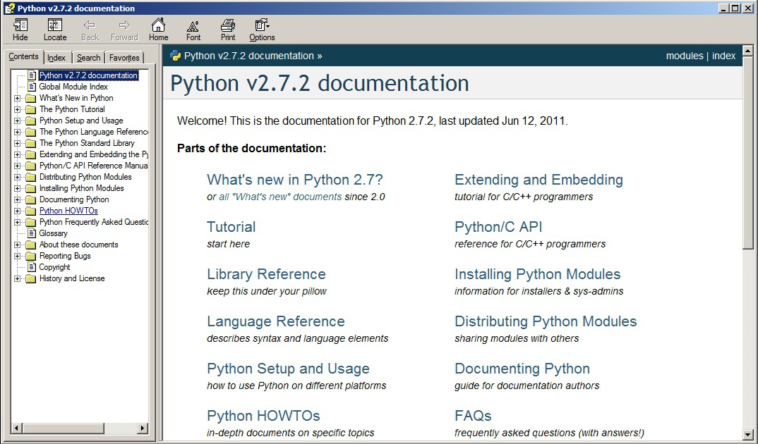
PyDoc
PyDoc
Accède aux docstrings et les présente avec une interface graphique ou HTML
Fournit la fonction console help()
Depuis le menu Help de IDLE
HTML = HyperText Markup Language
Notes:
<*s*o*u*r*c*e*>*1*9*0*5*a*2*-*1*-*2*1*<*/*s*o*u*r*c*e*>
Jogger text: PyDoc
Direction: Left
Instructor notes:
Duration: 3 minutes
Look something up via the Index and the Search box.
Demo how to get pydoc browser up from IDLE.

Slide 21
Documentation externe
Ensemble de manuels Python standard
Guide de la syntaxe par version
Téléchargeable en plusieurs formats à l’adresse www.python.org/doc
Également fourni avec Python lui-même
Affichable avec la fonctionnalité Help de IDLE
Le site Web de Python : www.python.org
Autres références en ligne, wikis, how-to
Utilisez votre moteur de recherche favori
Notes:
<*s*o*u*r*c*e*>*1*9*0*5*a*2*-*1*-*2*2*<*/*s*o*u*r*c*e*>
Jogger text: External Documentation
Direction: Right
Instructor notes:
Duration: 3 minutes
Presentation Style: Introduction

Slide 22
Résumé du chapitre
Vous savez maintenant
Décrire les utilisations et les avantages de Python
Entrer des instructions à la console
Créer, éditer et exécuter des programmes simples avec Eclipse
Identifier des sources de documentation
Notes:
<*s*o*u*r*c*e*>*1*9*0*5*a*2*-*1*-*2*3*<*/*s*o*u*r*c*e*>
Jogger text: Chapter Summary
Direction: Both
Instructor notes:
Duration: 2 minutes
Presentation Style: General

